Slide 1

Safe Track
실시간 위치 공유로 안전을 지켜주는 AI 웹 동반자
설치 없이, 바로 연결되는 귀가 안전 플랫폼
팀명: Ailink | 발표자: 전면수

Slide 2







밤길, 여전히 불안하신가요?
밤길 이동 시 불안감
복잡한 앱 설치 과정
혼자 걷는 밤길, 누군가 지켜봐 주길 바라는 순간들이 있습니다
긴급 상황에서 앱 다운로드와 권한 설정은 너무 번거롭습니다
실시간 위치 확인 필요
가족과 친구가 안전하게 도착했는지 즉시 확인하고 싶습니다
"어디야?"
"Safe Track으로 즉시 확인!"
불안한 기다림의 순간
실시간으로 안심할 수 있는 연결

Slide 3
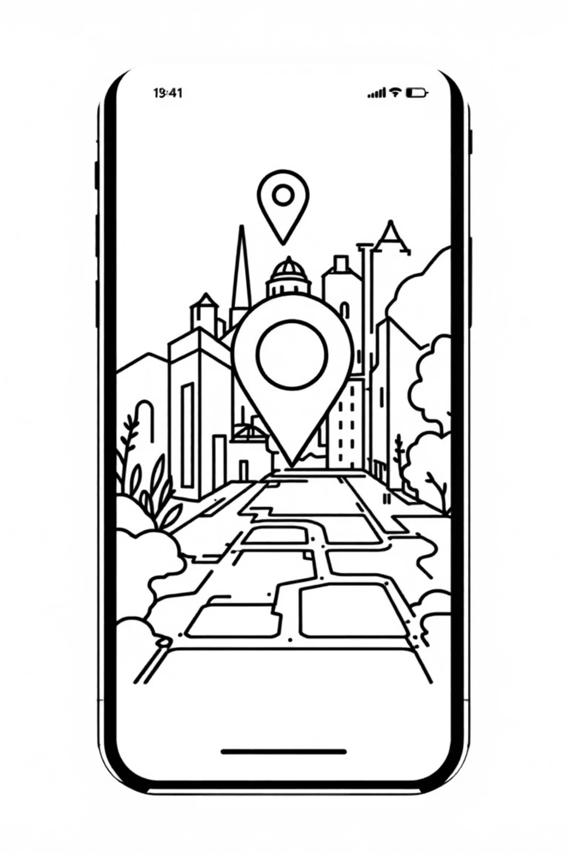



Safe Track 서비스 이용 흐름
간편하고 직관적인 6단계 프로세스로 즉시 안전을 공유하세요
접속 및 로그인
웹 브라우저로 즉시 접속, 간편한 회원가입
위치 공유 요청
친구에게 링크로 간편하게 공유 요청
실시간 추적 시작
지도에서 실시간 위치 확인
01
채팅 및 긴급 대응
실시간 메시지와 SOS 버튼으로 즉각 대응 가능
02
안전 도착 후 종료
목적지 도착 시 위치 공유를 안전하게 종료

Slide 4


AI가 함께하는 스마트 안전 시스템
위치 기반 맞춤 답변
위험 상황 즉시 대응
AI가 사용자의 현재 위치를 실시간으로 인식합니다
긴급 상황에서 필요한 정보를 즉각 제공합니다
근처 안전 시설 정보 제공
상황별 대처 방법 안내
최적 이동 경로 추천
긴급 연락처 즉시 연결
주변 안전 지역 안내
안전 행동 요령 제공
AI 기술로 사용자의 안전을 24시간 지켜드립니다

Slide 5
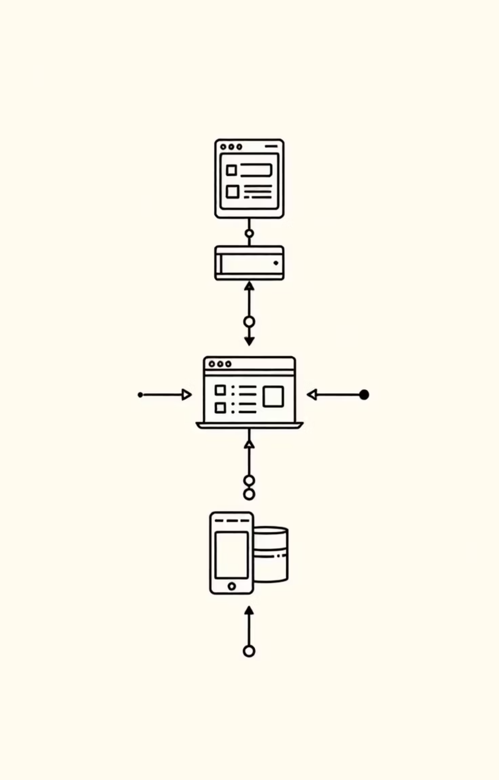

탄탄한 기술 스택으로 구현된 안정성
Frontend
Backend
React + Vite
Node.js + Express
Leaflet (지도 시각화)
Socket.IO Server
Socket.IO (실시간 통신)
PostgreSQL (데이터베이스)
AI & 지도 서비스
OpenAI GPT API
OpenStreetMap
Overpass API
Google Traffic
지도/외부 API
클라이언트 (React)
OpenStreetMap·Google Maps
Vite 기반 웹앱
AI 서비스 (OpenAI)
데이터 흐름 아키텍처
실시간 통신 (Socket.IO)
GPT 기반 처리
양방향 이벤트 스트림
데이터베이스 (PostgreSQL)
서버 (Node.js + Express)
영구 저장소
API 라우팅 및 비즈니스 로직

Slide 6





Safe Track이 만드는 안전한 미래
기대 효과
확장 가능성
사용자 혜택
위험 지역 알림
안전한 귀가와 실시간 안심 공유로 불안감 해소
사전에 위험 구역을 감지하고 우회 경로 제안
사회적 가치
경찰서 연동
안전 네트워크 확장과 위험 인식 개선으로 더 안전한 사회 구현
긴급 상황 시 관할 경찰서와 자동 연결
AI 위험 예측
빅데이터 분석으로 위험 상황 사전 예측

Slide 7

누구나, 어디서든, 설치 없이
안전하게 집까지
Safe Track
팀명: Ailink
발표자: MR.Jun (전면수)
AI와 함께하는 실시간 안전 귀가 플랫폼
당신의 안전한 귀가, Safe Track이 함께합니다

